Slide 1
Применение гибридных силовых установок на современных дирижаблях
Д.т.н., проф. Зверков Илья Дмитриевич
Институт теоретической и прикладной механики СО РАН им. С.А. Христиановича,
Новосибирский государственный технический университет

Slide 2
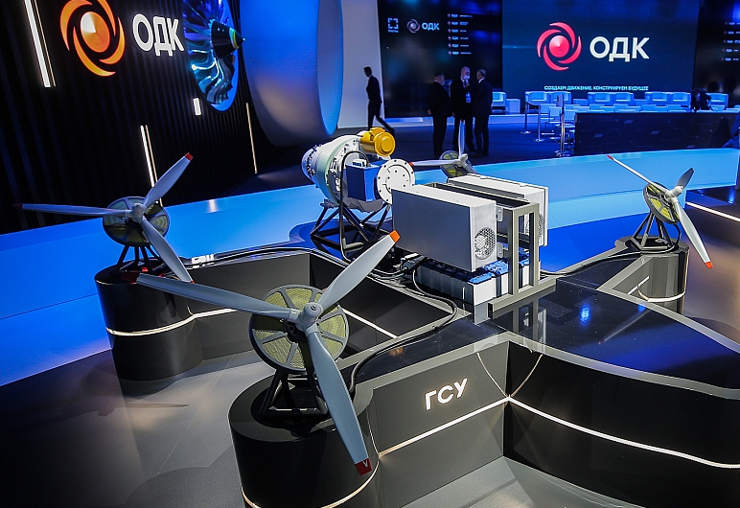
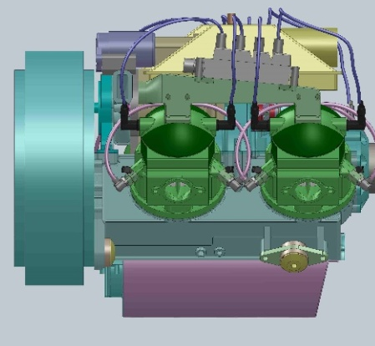
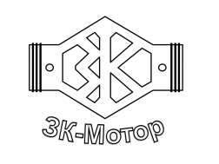
Гибридная авиационная силовая установка
Последовательная схема
Параллельная схема
Силовой модуль
Электро-двигатель
Силовой модуль
Электро-машина
аккумуляторы
аккумуляторы
ДВС
Электро-генератор
ДВС (ГТД)

Slide 3
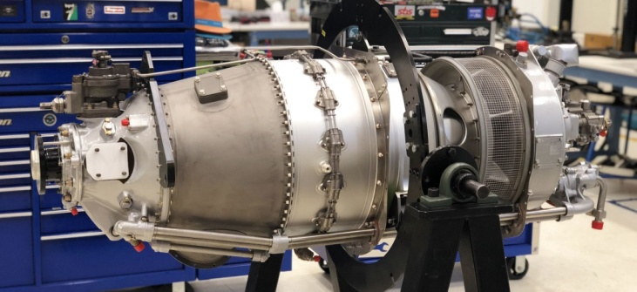
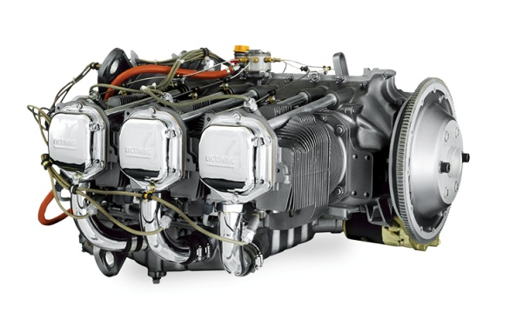
Обусловленность применения гибридной силовой установки на дирижабле
Тепловых машин
Электрических машин
Наличие проверенных технических решений с высокими удельными показателями
Доступность топлива
Простота хранения и заправки
Существенное улучшение удельных показателей.
Простота компоновки на дирижабле
Возможность использования солнечной энергии
50 кг 360 л.с.
0.14 кг/л.с.

Slide 4
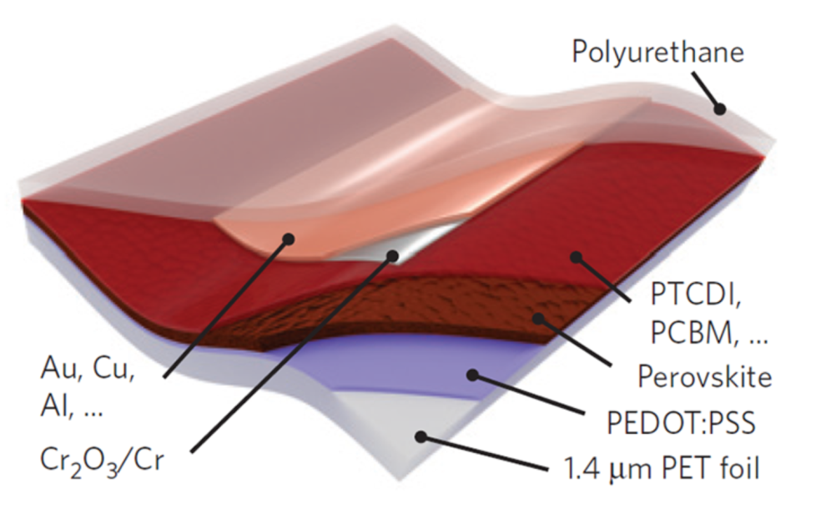
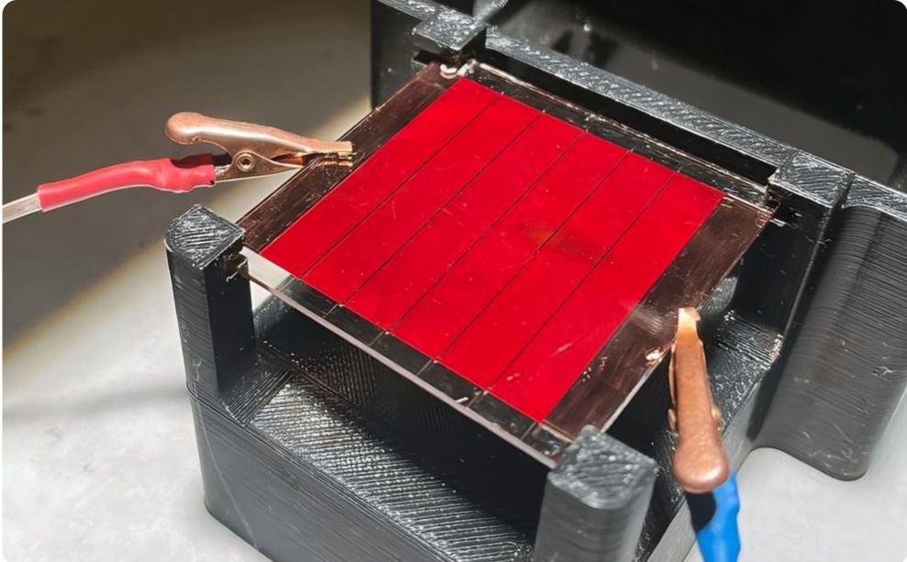
Перовскитные солнечные батареи
Ключевые показатели перовскитных солнечных батарей:
Толщина плёнки -3 микрона
Энергоотдача 23 кВт/кг!!!!
1м² генерирует 120 Вт и весит 5.2г
Инженеры МИСИС создали промышленную технологию для
Получения плёночных панелей работающего от широкого светового спектра

Slide 5
Ловушка для дирижаблей
D
P_{д}
L
G_{д}=m_{пол}*g
преимущества
проблема
Низкая тяговооруженность
P=P_{Д} /G_{Д}*100% = 5-20% *
γ =2-5 Вт/Н *
J=πD*L³/4
Низкая энерговооруженность
* А.Н. Кирилин «Дирижабли»

Slide 6
Сложности стоянки у причальной мачты
Uветра
Uветра
Rm
Rm
Rm
Ha
Hi
J
Fa
Fi
Fa
Fa
6
F_{р}

Slide 7
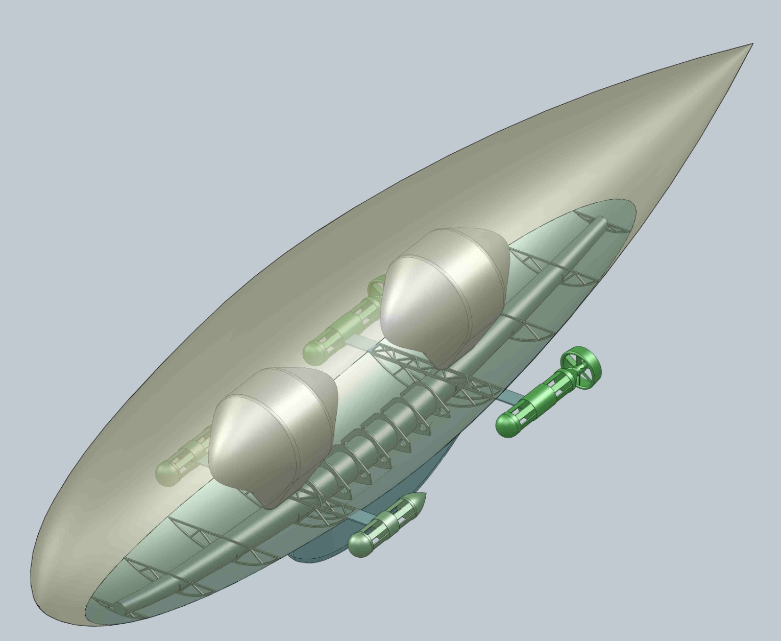
Какую концепцию ГСУ выбрать для дирижабля без хвостового оперения?
Мягкая оболочка
баллонеты
Грузовая кабина
Шестивекторный пост тяги
Четырехвекторный пост тяги
Шестивекторный пост тяги
Причальная турель
Четырехвекторный пост тяги
Жесткая оболочка

Slide 8
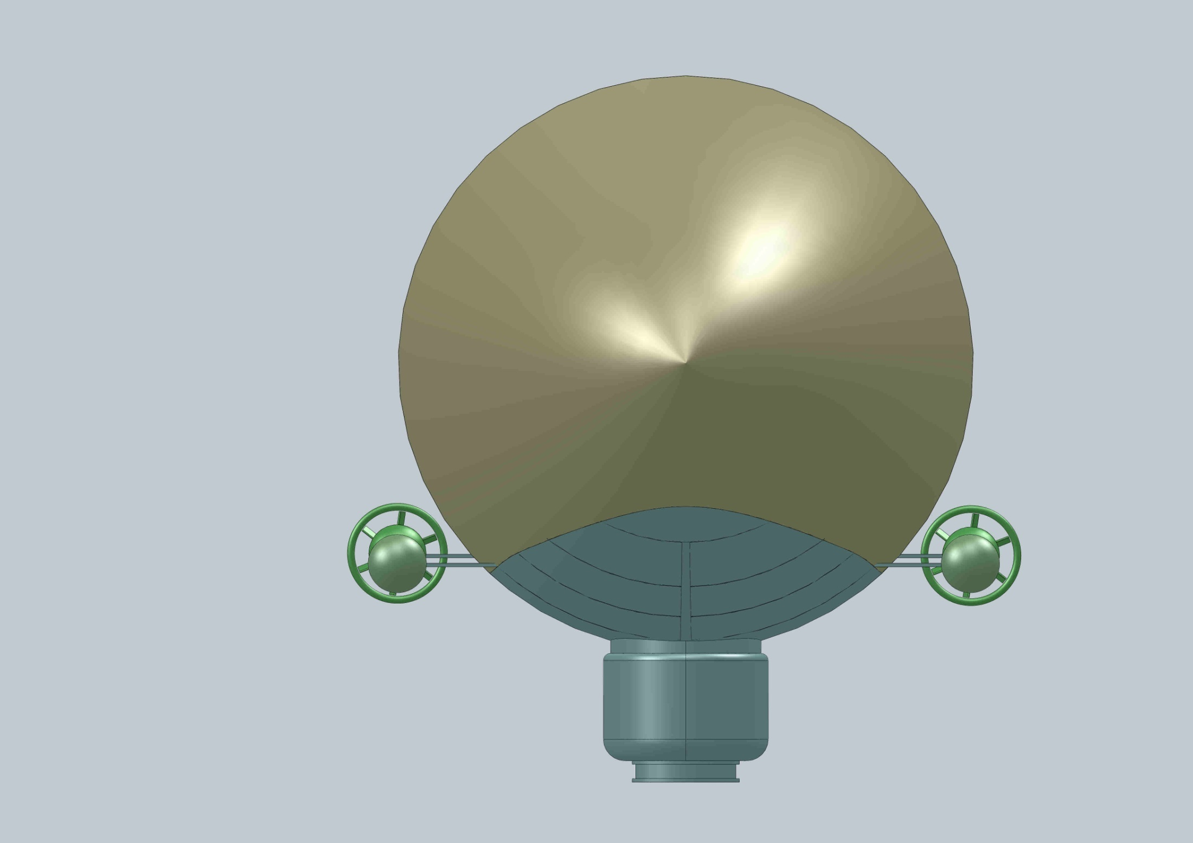
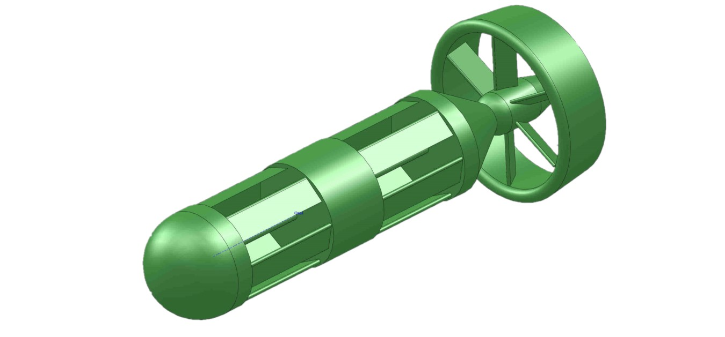
Принципы управления по курсу, тангажу и крену
5
4
2
1.6 м
1
F
2.5 м
3
2 м
Шестивекторный пост создания тяги
1-носовой обтекатель. 2- циклические движители. 3- блок гибридной силовой установки. 4-реверсивный воздушный винт. 5 –хвостовой обтекатель.
Дирижабль вид спереди

Slide 9
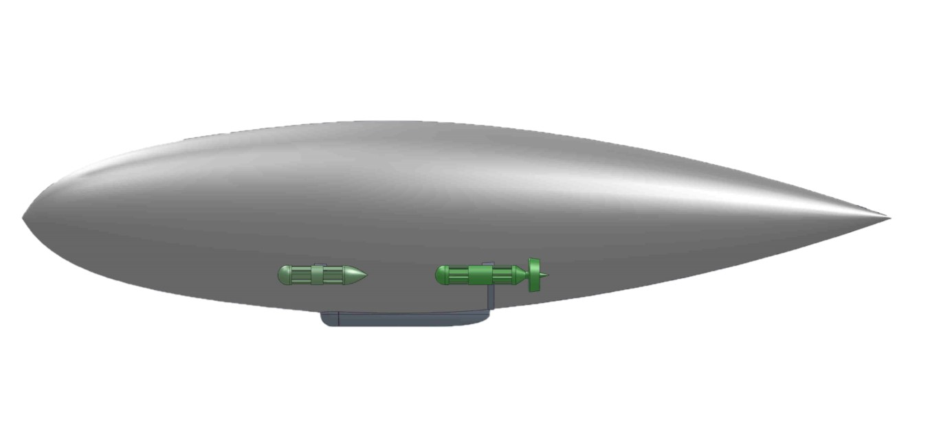
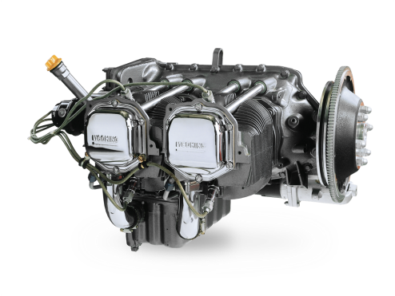
Классический дирижабль 8 тыс. м³
72 м
16 м
2 двигателя 134 кВт (Licoming IO-360)
Суммарная тяга 4000 Н (120 км/ч)
8000 Н на месте,
Максимальный разворачивающий момент 32 000 Н*м
2 двигателя 134 кВт (Licoming IO-360) -234 кг.
Запас топлива на 12 часов - 840 кг.
В сумме -1074 кг.
Невозможно причаливать без причальной команды
Необходима мачта и площадка вокруг неё
Нестабильность при переменном ветре
М_{разв} =32*10³ Н

Slide 10
Бесхвостый дирижабль с последовательной гибридной Силовой установкой 8 тыс. м³
72 м
Преимущества:
1. Абсолютная управляемость в полёте и на причаливании.
2. Нет необходимости в причальной команде.
3. Возможность создавать отрицательную подъёмную силу и высокие разворачивающие моменты
16 м
М_{разв} =М_{каб}=80*10³ Н
F_{приж}=11,2*10³ Н
14 м
2 двигателя 134 кВт (Licoming IO-360) -234 кг.
2 генератора 120 кВт -48 кг
2 преобразователя 120 кВт -120 кг
Аккумулятор буферный 50 кВт ч -100 кг
Электродвигатели 4 х 50 кВт – 40 кг
Контроллеры 4х50 кВт - 40 кг
Пировскитные солнечные батареи - 5 кг
Запас топлива на 7 часов - 487 кг.
2 двигателя 134 кВт (Licoming IO-360)
2 генератора 120 кВт
8 часов дневного полёта компенсируют 4 часа запаса топлива!

Slide 11
Бесхвостый дирижабль с параллельной гибридной Силовой установкой 8 тыс. м³
72 м
Преимущества:
1. Абсолютная управляемость в полёте и на причаливании.
2. Нет необходимости в причальной команде.
3. Возможность создавать отрицательную подъёмную силу и высокие разворачивающие моменты
16 м
М_{разв} =М_{каб}=80*10³ Н
F_{приж}=11,2*10³ Н
14 м
2 двигателя 100+50 кВт (ЗК-2000 «Электра») -250 кг.
2 преобразователя 50 кВт -50 кг
Аккумулятор буферный 50 кВт ч -100 кг
Электродвигатели 2 х 50 кВт – 20 кг
Контроллеры 2х50 кВт - 20 кг
Пировскитные солнечные батареи - 5 кг
Запас топлива на 9.2 часа -630 кг.
2 гибридных 150 кВт (ЗК-2000 «Электра»)
8 часов дневного полёта компенсируют 4 часа запаса топлива!

Slide 12
Заключение.
1. При выполнении длительных полётах на дирижаблях до высот 3000 м гибридные силовые установки последовательного типа проигрывают по техническим и экономическим показателям классическим схемам СУ дирижаблей с тепловыми двигателями.
2. Применение перовскитных солнечных батарей может заметно увеличить длительность полёта в дневное время.
3. Перспективным направлением является создание параллельной гибридной силовой установки, дальнейшие исследования должны быть направлены на совершенствование тепловой машины и определение оптимального соотношения отбора мощности на электрическую часть ГСУ.
4. В плане безопасности и обеспечения автоматизации причально-швартовочных работ дирижабля без хвостового оперенья, а так же обеспечения беспилотной эксплуатации гибридная силовая установка является единственно возможным решением.
.

Slide 13
Спасибо за внимание!

